Slide 1
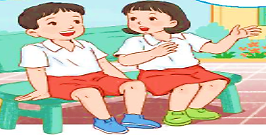
ÔN TẬP VÀ ĐÁNH GIÁ
CUỐI HỌC KÌ I

Slide 2
ÔN TẬP VÀ ĐÁNH GIÁ
CUỐI HỌC KÌ I
TIẾT 3 – 4

Slide 3
Thứ ba ngày 4 tháng 1 năm 2022
Tiếng Việt
Ôn tập cuối HKI (Tr138)

Slide 4
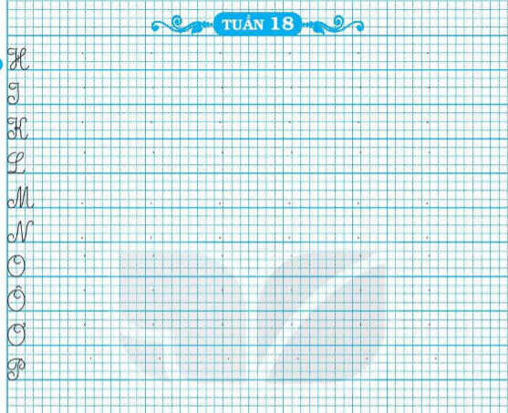
H
H
H
H
H
H
I
I
I
I
I
I
K
K
K
K
K
K
L
L
L
L
L
L
M
M
M
M
M
M
N
N
N
N
N
N
O
O
O
O
O
O
Ô
Ô
Ô
Ô
Ô
Ô
Ơ
Ơ
Ơ
Ơ
Ơ
Ơ
P
P
P
P
P
P

Slide 5
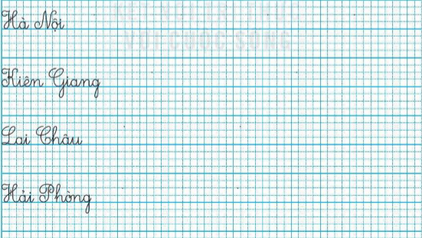
Hà Nội
Hà Nội
Hà Nội
Hà Nội
Kiên Giang
Kiên Giang
Lai Châu
Lai Châu
Hải Phòng
Hải Phòng

Slide 6
4. Đọc lời của chim hải âu và trả lời câu hỏi.
1. Theo em, chim hải âu nói những câu trên với ai, trong tình huống nào?
→ Chim hải âu nói lời chào và tự giới thiệu với những người bạn mới, …
2. Đóng vai một loài chim khác, đáp lại hải âu.

Slide 7
5. Thực hành luyện nói theo tình huống.
a. Tình huống 1: Nếu em chuyển lớp hoặc chuyển trường, em sẽ giới thiệu về mình như thế nào với các bạn trong lớp mới?
b. Tình huống 2: Lớp em có một bạn từ trường khác chuyển đến. Em sẽ nói gì với bạn để thể hiện sự thân thiện?

